Slide 1
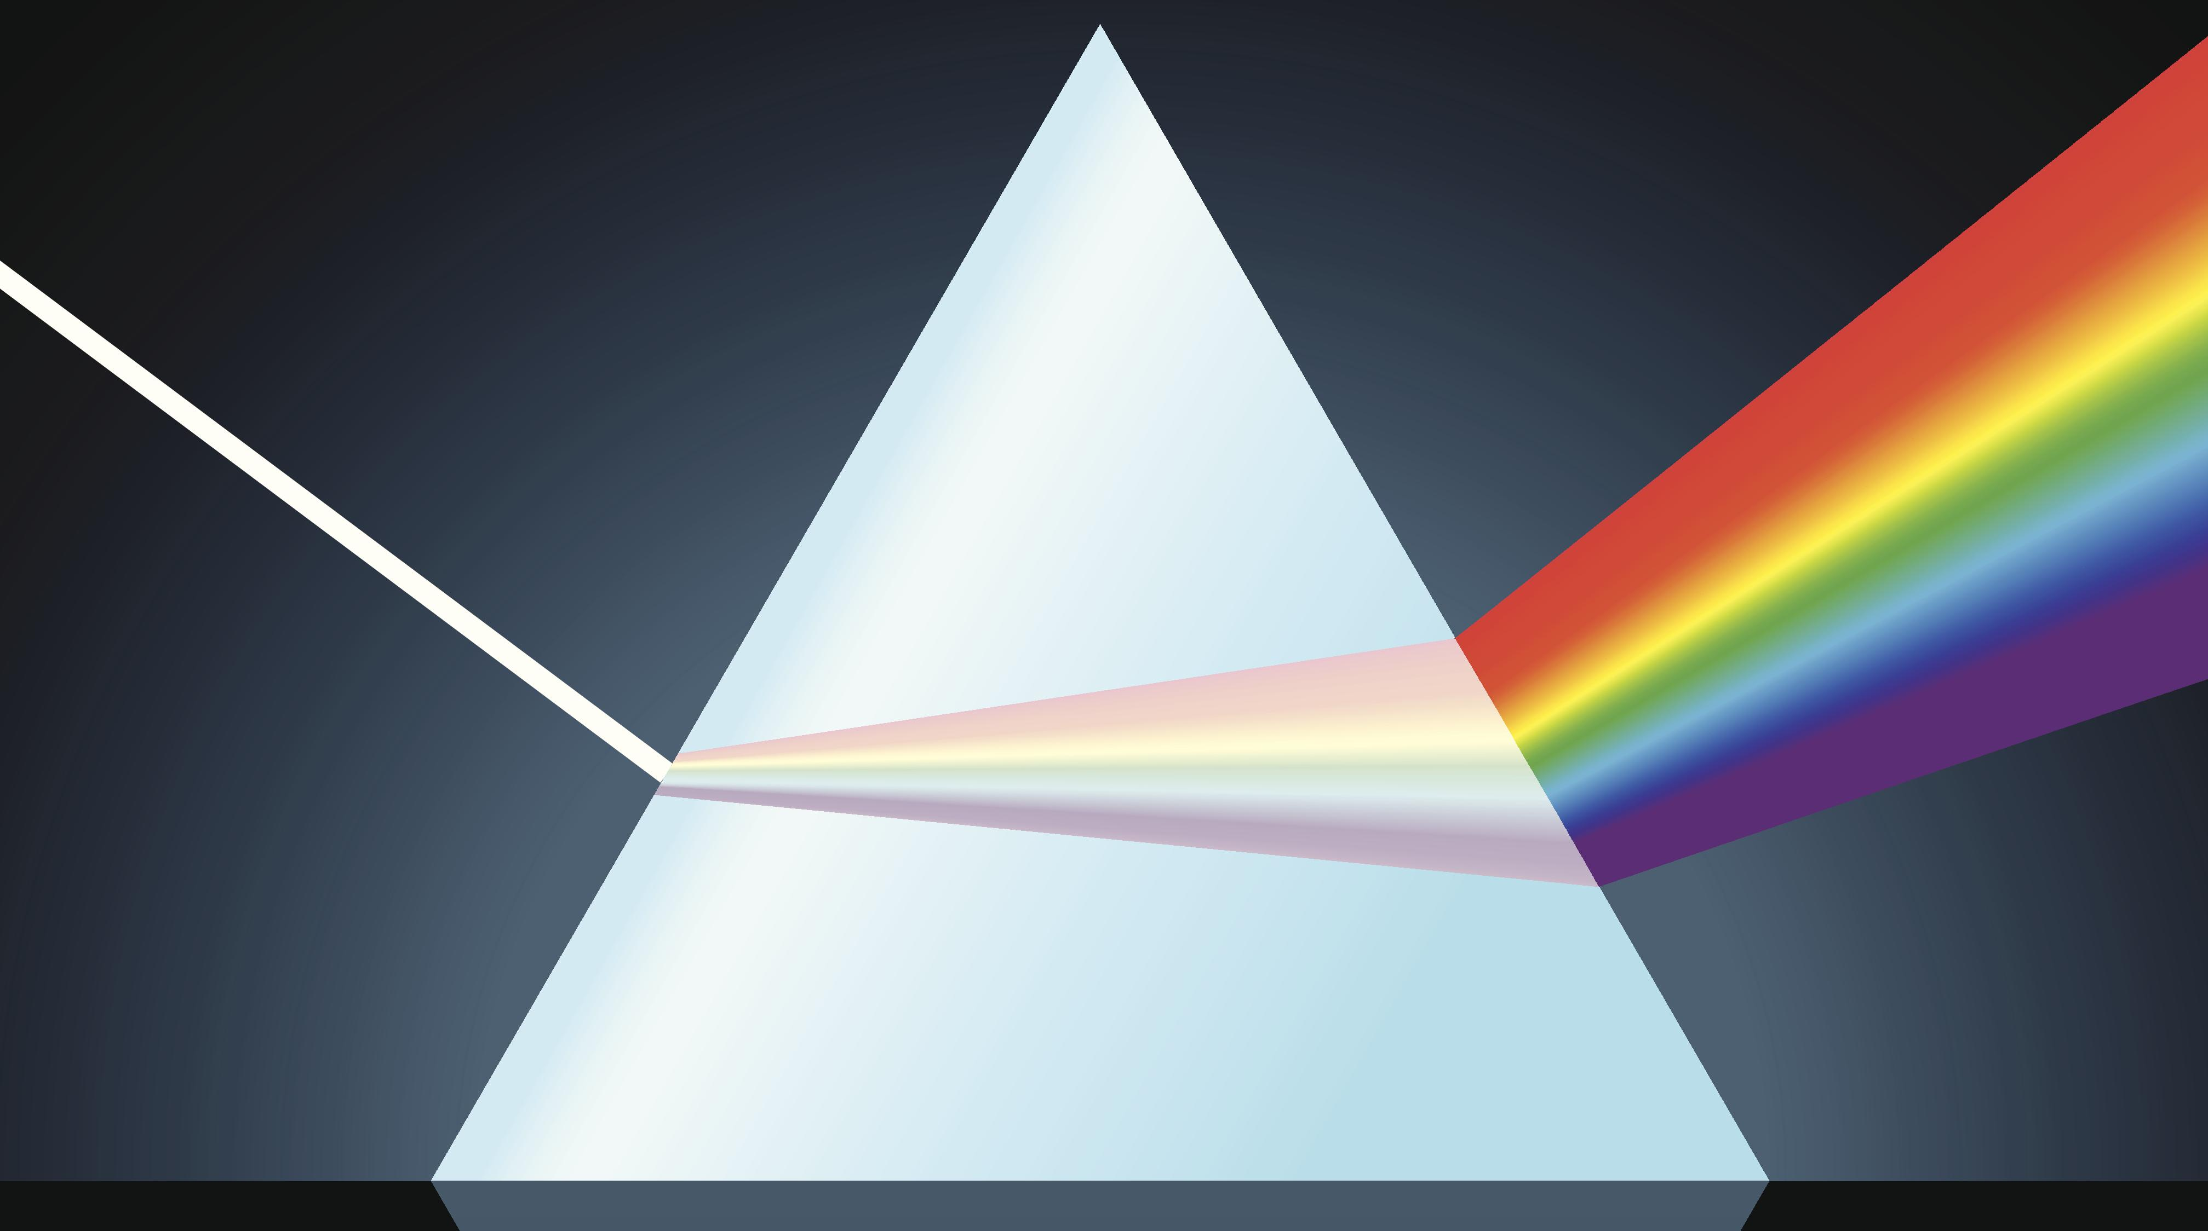
Espectroscopia “Ensayo a la llama”
Química 8 básico

Slide 2
Instrucciones
Revise el vídeo del link y responda la actividad planteada
Adjunte una imagen de su cuaderno o el PPT con las respuestas al correo (8basico.cervantino@gmail.com)
En el correo debe colocar su nombre y curso con sus respuestas para agilizar la revisión,
Fecha de entrega 19 de Junio

Slide 3
Modelo planetario de Rutherford
Revise el vídeo del siguiente link
https://www.youtube.com/watch?v=nskLkIUg-c0

Slide 4
Actividad
Responde las siguientes preguntas de acuerdo a lo visto en el vídeo
Qué es un espectro atómico
________________________________________________________________________________________________________________________________________________________________________________________________________________________________________________________________________________________________________________________________________________________________________________________________________________________________________________________________________________________________________________________________________________________________________________________________________________________________________________________________________________________________________________________________________________________________________________________________________________________________________________________________________________________________________________________________________________________________________________________________

Slide 5
Actividad
Qué colores representan en un ensayo a la llama los elementos Calcio , Boro , Potasio, Bario
________________________________________________________________________________________________________________________________________________________________________________________________________________________________________________________________________________________________________________________________________________________________________________________________________________________________________________________________________________________________________________________________________________________________________________________________________________________________________________________________________________________________________________________________________________________________________________________________________________________________________________________________________________________________________________________________________________________________________________________________

Slide 6
Actividad
¿Cómo crees que se registra la composición de las estrellas en el espacio? (Averiguar)
____________________________________________________________________________________________________________________________________________________________________________________________________________________________________________________________________________________________________________________________________________________________________________________________________________________________________________________________________________________________________________________________________________________________________________________________________________________________________________________________________________________________________________________________________________________________________________________________________________________________________________________________________________________________________________________________________________________________________________________________________________

